Slide 1

TIẾT 2 - Bài 4: KHÍ HẬU VIỆT NAM

Slide 2
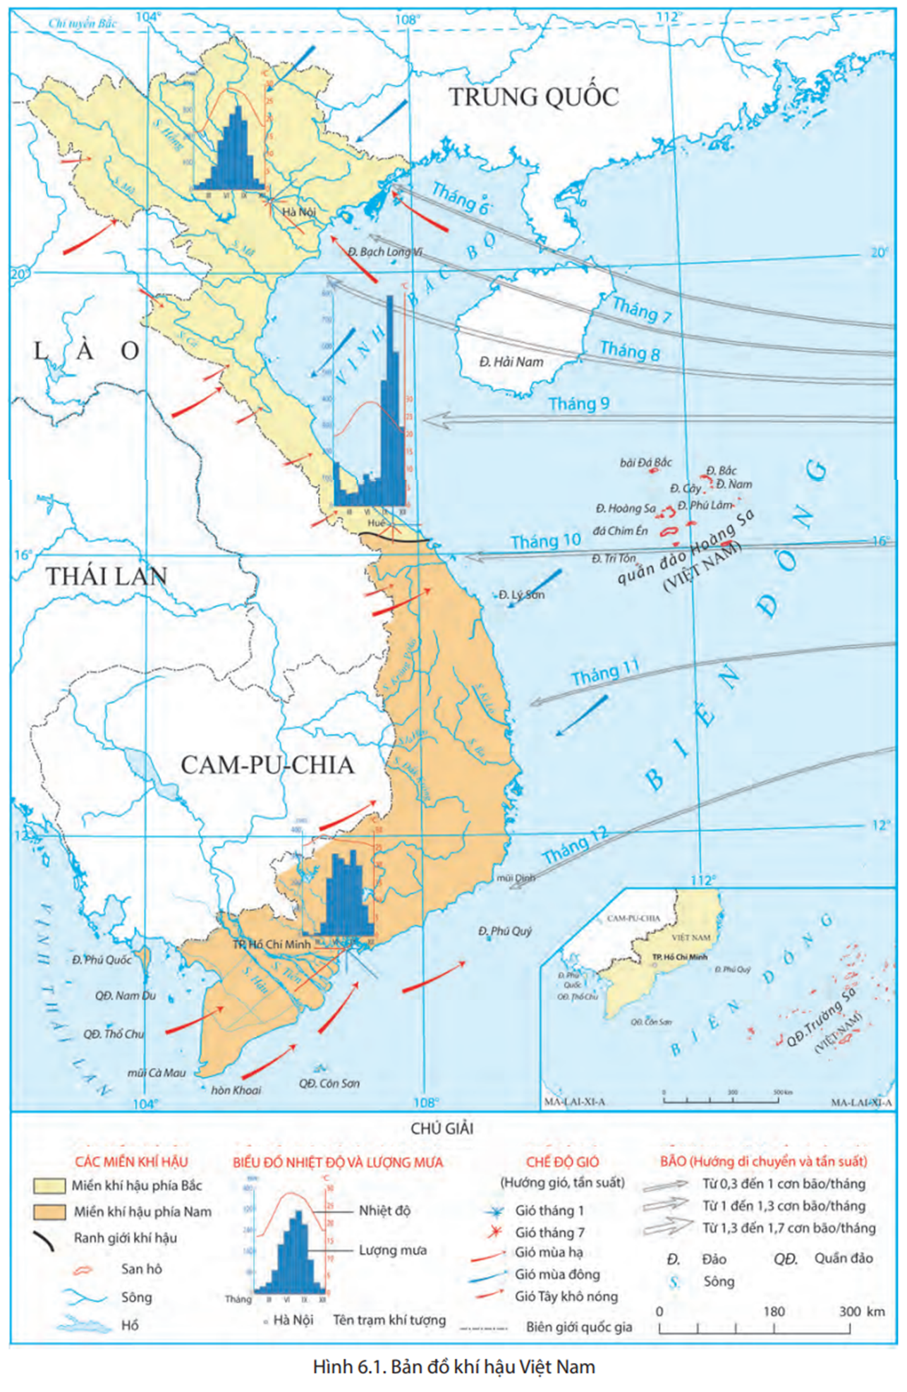

c/ TÍNH CHẤT GIÓ MÙA
Gió mùa là gió thổi theo 2 hướng, 2 tính chất và 2 mùa đối lập nhau.
.
GIÓ MÙA

Slide 3
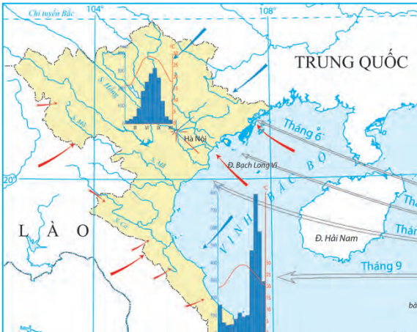
PHƯƠNG PHÁP NHÌN HƯỚNG GIÓ TRÊN BẢN ĐỒ
Lưu ý: Nhìn theo hướng gốc mũi tên
Bắc
Đông bắc
Tây bắc
Đông bắc
Đông bắc
Tây nam
Đông nam
Tây
Đông
Tây nam
Đông nam
Tây nam
Đông nam
Tây nam
Nam

Slide 4
c/ TÌM HIỂU VỀ GIÓ MÙA
Thời gian | Hướng | Xuất phát | Phạm vi ảnh hưởng | Tính chất và ảnh hưởng

Slide 5
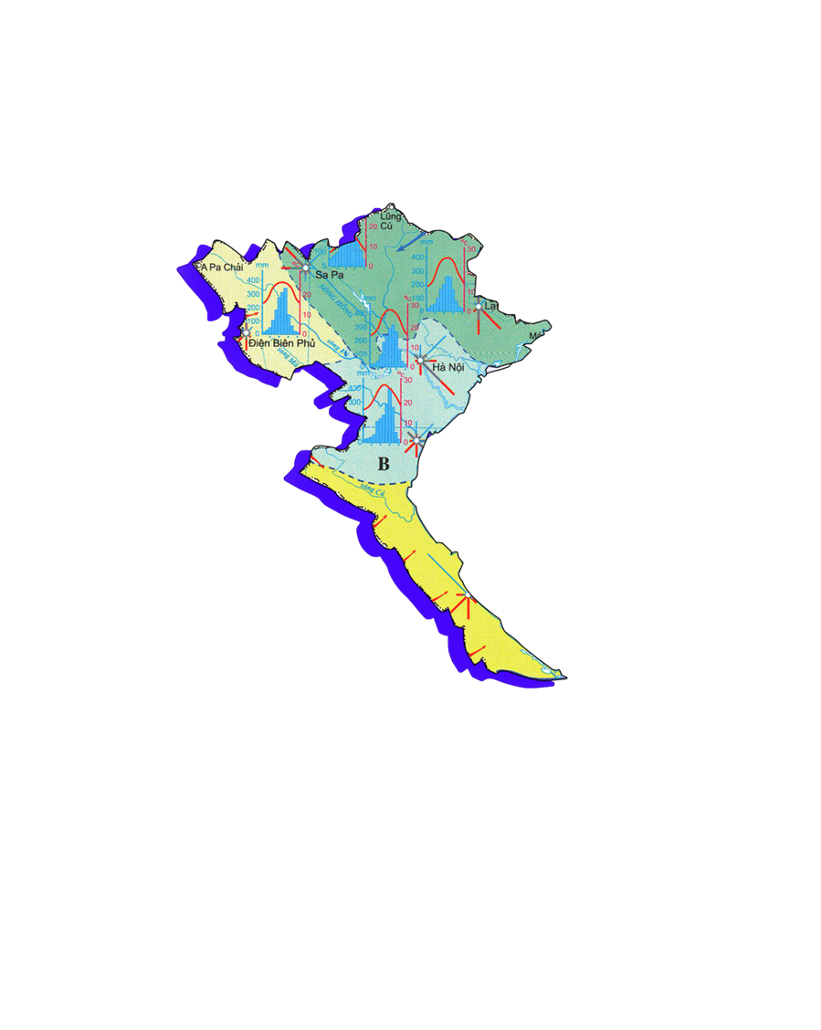
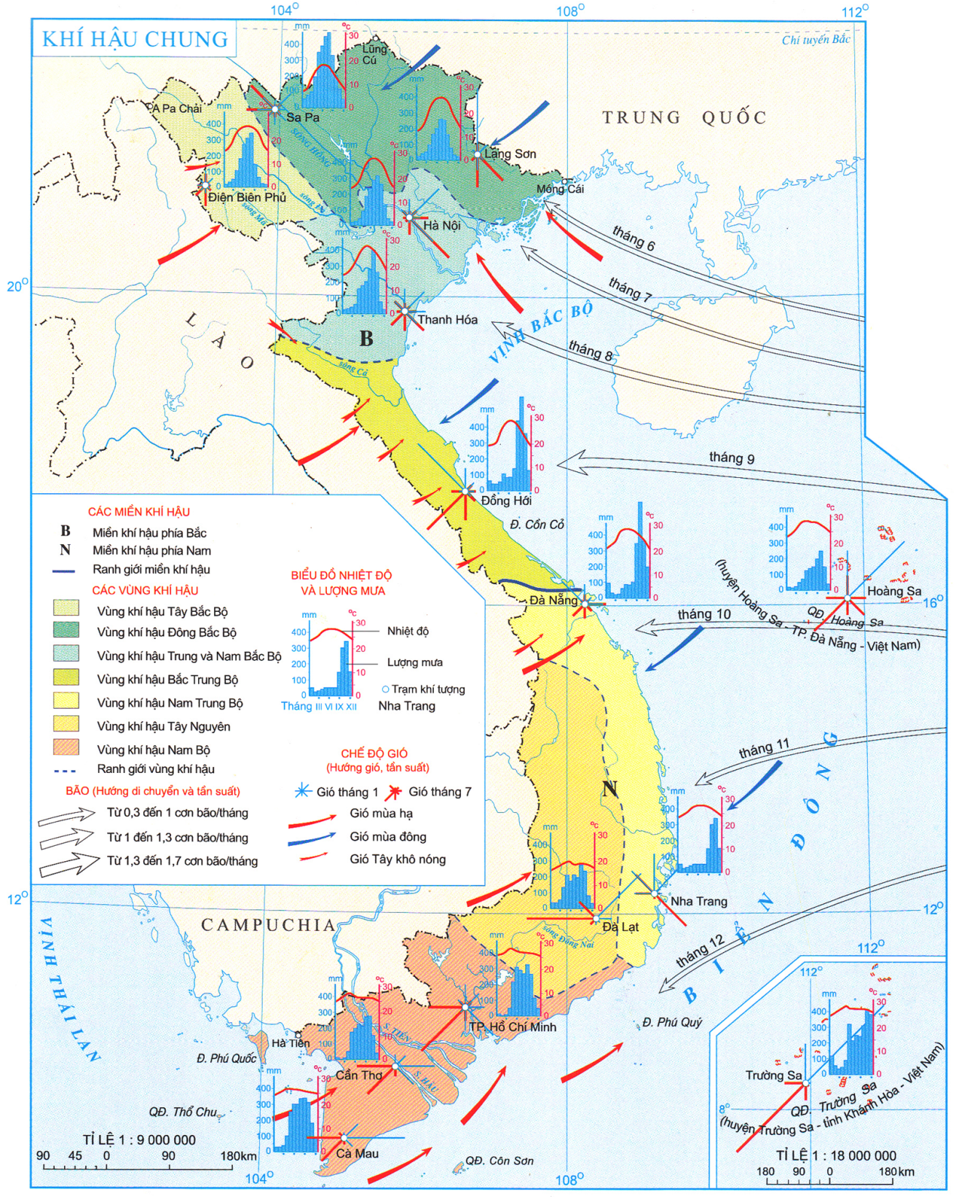

MIỀN BẮC

Slide 6
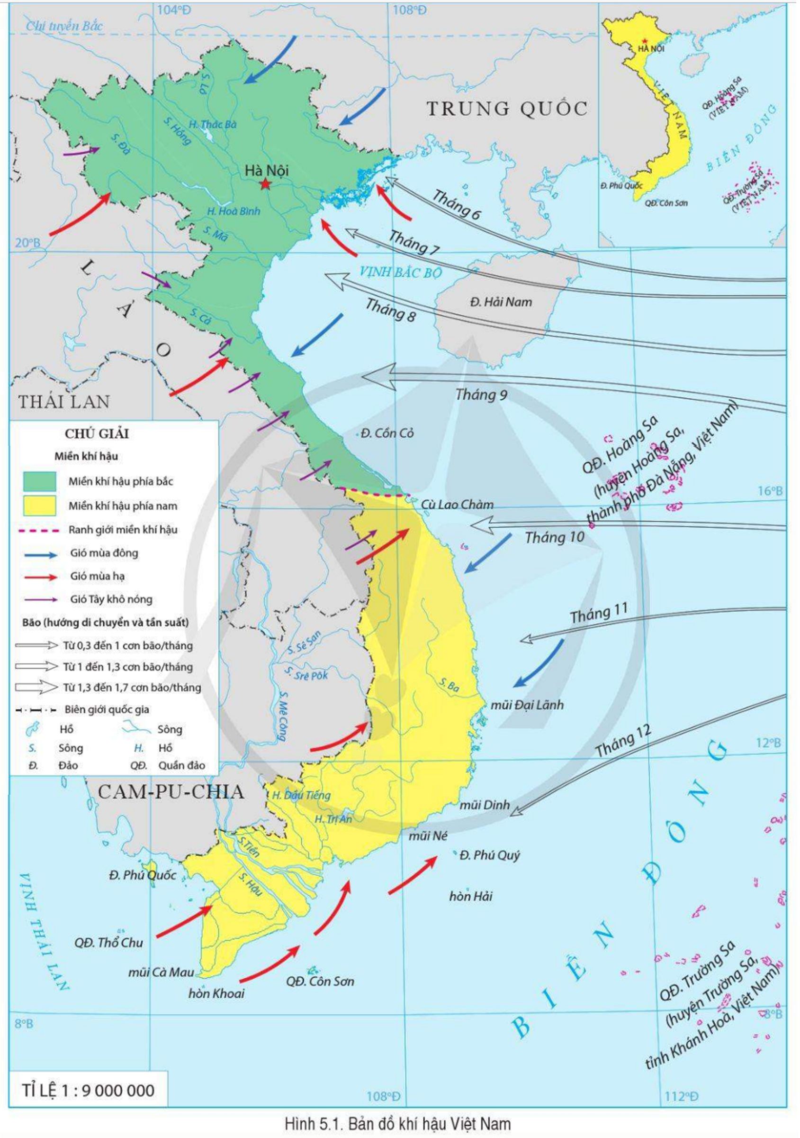
GIÓ MÙA MÙA ĐÔNG
Thời gian | Loại gió | Hướng | Phạm vi ảnh hưởng | Tính chất và ảnh hưởng
Tháng 11 → tháng 4 năm sau
Gió mùa đông bắc
- Nửa đầu mùa đông có kiểu thời tiết lạnh, khô
- Nửa sau mùa đông, thời tiết lạnh, ẩm, có mưa phùn.
Bạch Mã đổ ra bắc
đông bắc

Slide 7

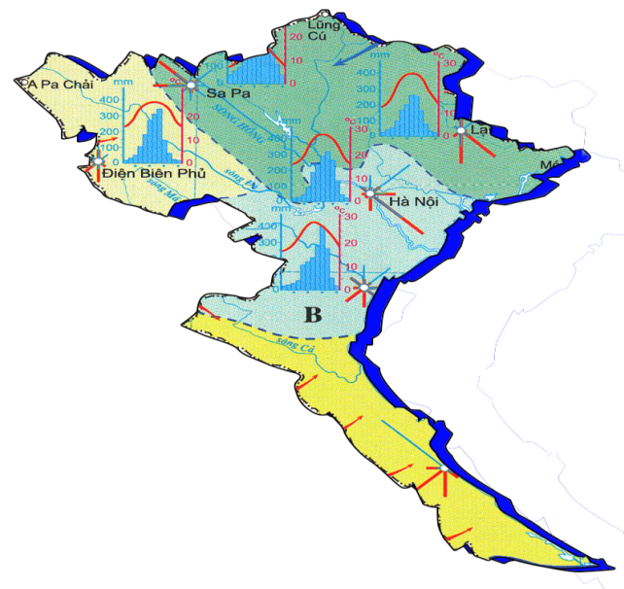
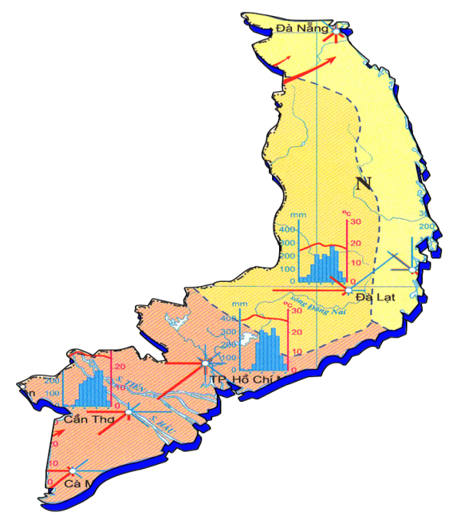
MIỀN BẮC
BẠCH MÃ
MIỀN NAM

Slide 8
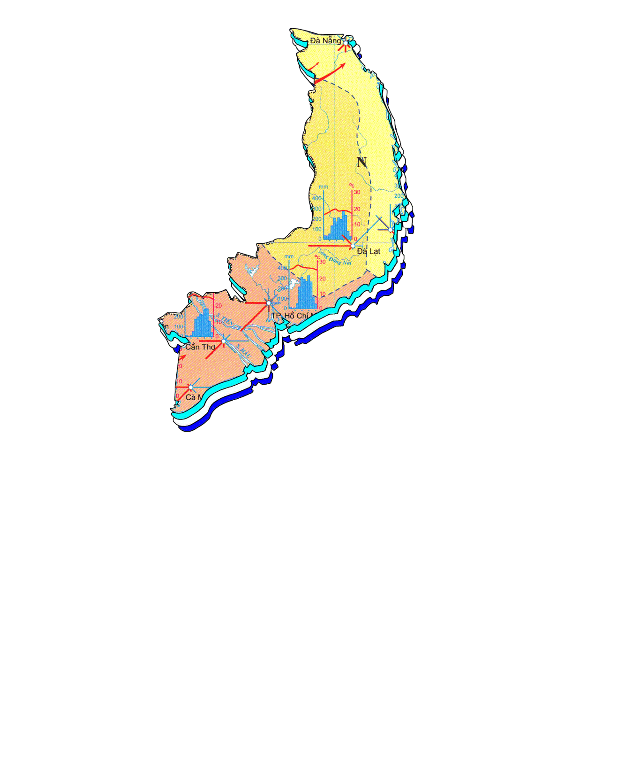
MIỀN NAM

Slide 9
GIÓ MÙA MÙA ĐÔNG
Thời gian | Loại gió | Hướng | Phạm vi ảnh hưởng | Tính chất và ảnh hưởng
Tháng 11 đến tháng 4 năm sau
Tín phong đông bắc
Bạch Mã trở vào nam
- Gây mưa cho vùng biển Nam Trung Bộ.
- Tây Nguyên và Nam Bộ nóng và khô.
Đông bắc

Slide 10
GIÓ MÙA MÙA ĐÔNG ( mùa gió đông bắc)
Thời gian | Loại gió | Hướng | Phạm vi ảnh hưởng | Tính chất và ảnh hưởng
Tháng 11 đến tháng 4 năm sau | Gió mùa đông bắc | Đông bắc | Bạch Mã trở ra Bắc | - Nửa đầu mùa đông có kiểu thời tiết lạnh, khô - Nửa sau mùa đông, thời tiết lạnh, ẩm, có mưa phùn.
Tín phong đông bắc
- Gây mưa cho vùng biển Nam Trung Bộ.
- Tây Nguyên và Nam Bộ nóng và khô.
Đông bắc
Bạch Mã trở vào nam

Slide 11

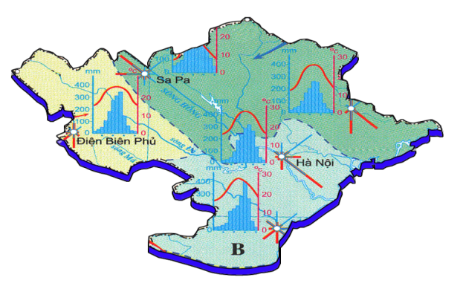



GIÓ MÙA MÙA HẠ

Slide 12
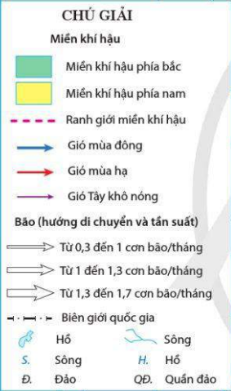
GIÓ MÙA MÙA HẠ
Thời gian | Loại gió | Hướng | Phạm vi | Tính chất và ảnh hưởng

Slide 13
GIÓ MÙA MÙA HẠ
Thời gian | Loại gió | Hướng | Phạm vi | Tính chất và ảnh hưởng
- Vào đầu mùa hạ, gây mưa cho Nam Bộ và Tây Nguyên nhưng cũng gây hiệu ứng phơn khô, nóng cho đông Trường Sơn, nam Tây Bắc.
- Vào giữa và cuối mùa hạ, gây mưa lớn và kéo dài cho nhiều nơi trên cả nước, gây nhiều hiện tượng thời tiết cực đoan ( bão, áp thấp..)
Tháng 5 đến tháng 10
Gió mùa tây nam
Tây Nam
Vịnh Bắc Bộ: Đông Nam
Cả
nước

Slide 14
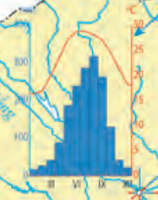
nhiệm vụ 2, phân tích trạm khí tượng
Phân tích trạm khí tượng
Nhiệt độ tháng cao nhất (°C)
Nhiệt độ tháng thấp nhất (°C)
Biên độ nhiệt độ năm (°C)

Slide 15
NHÓM 1 – HÀ NỘI
mm
°C
400
30
Nhiệt độ tháng cao nhất (°C)
Nhiệt độ tháng thấp nhất (°C)
Biên độ nhiệt độ năm (°C)
28
25
300
16
20
28-16 = 12
200
15
→ Hà Nội có biên độ nhiệt năm lớn vì có nhiệt độ mùa đông xuống thấp
10
100
5
0
III
VI
IX
XII

Slide 16
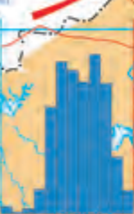
NHÓM 2 – TP HỒ CHÍ MINH
mm
°C
400
30
Nhiệt độ tháng cao nhất (°C)
Nhiệt độ tháng thấp nhất (°C)
Biên độ nhiệt độ năm (°C)
28
25
300
20
25
200
15
28-25 = 3
10
100
5
→ Tp Hồ Chí Minh có biên độ nhiệt năm nhỏ do không có mùa đông lạnh, nhiệt độ quanh năm cao
0
III
VI
IX
XII

Slide 17
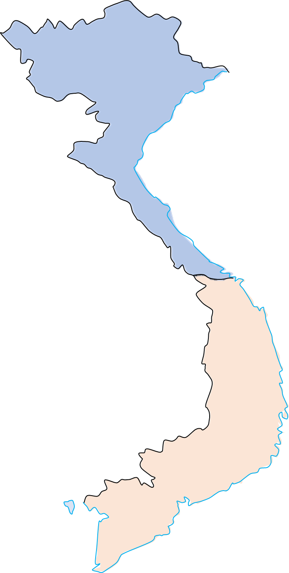
VỀ NHÀ TÌM HIỂU
Bắc
Hoạt động của gió mùa đã góp phần làm cho thiên nhiên Việt Nam phân hóa theo chiều Bắc – Nam.
Ngoài ra còn có sự phân hóa theo các chiều nào nữa? Về nhà nghiên cứu thêm.
Chuẩn bị giấy A3, bút màu để vẽ sơ đồ tư duy
Bạch Mã
Nam

